Slide 1




L’inclusion à travers :
Les Jeux Paralympiques d’Evrunes

Slide 2
Programme de la semaine
Tous les enfants de l’école labellisée Génération 2024 (67 élèves, de la maternelle au CM2) ont été répartis en délégations, et ont tiré au sort leur pays. Les élèves de cycle 3 ont écrit le serment paralympique, pendant que les élèves des cycles 1 et 2 préparaient les drapeaux le matin, en vue de la cérémonie d’ouverture des Jeux Paralympiques de l’après-midi. La semaine était lancée !
LUNDI | MARDI | JEUDI | VENDREDI
-Découverte des jeux paralympiques à l’aide de vidéos. -Préparation de la cérémonie d’ouverture. | Découverte de la Boccia : visionnage de vidéos explicatives. | Découverte du para-athlétisme : visionnage de vidéos explicatives. | Bilan : Quiz sur les Jeux Paralympiques.
Cérémonie d’ouverture des Jeux Paralympiques d’Evrunes 2023. | -épreuves pratiques de Boccia, par délégations. Ateliers : pompons, quiz boccia, 2 ateliers de pratique, nuage de mots, fresque collective. | -épreuves pratiques de para-athlétisme, par délégations. Ateliers : coloriages, fresque, 4 ateliers de pratique (course aveugle, lancers en fauteuil) | Cérémonie de clôture. Remise des diplômes avec présence des parents.

Slide 3
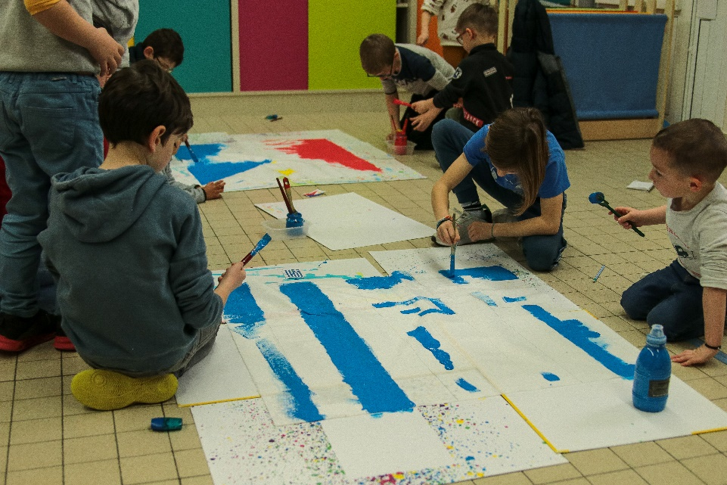
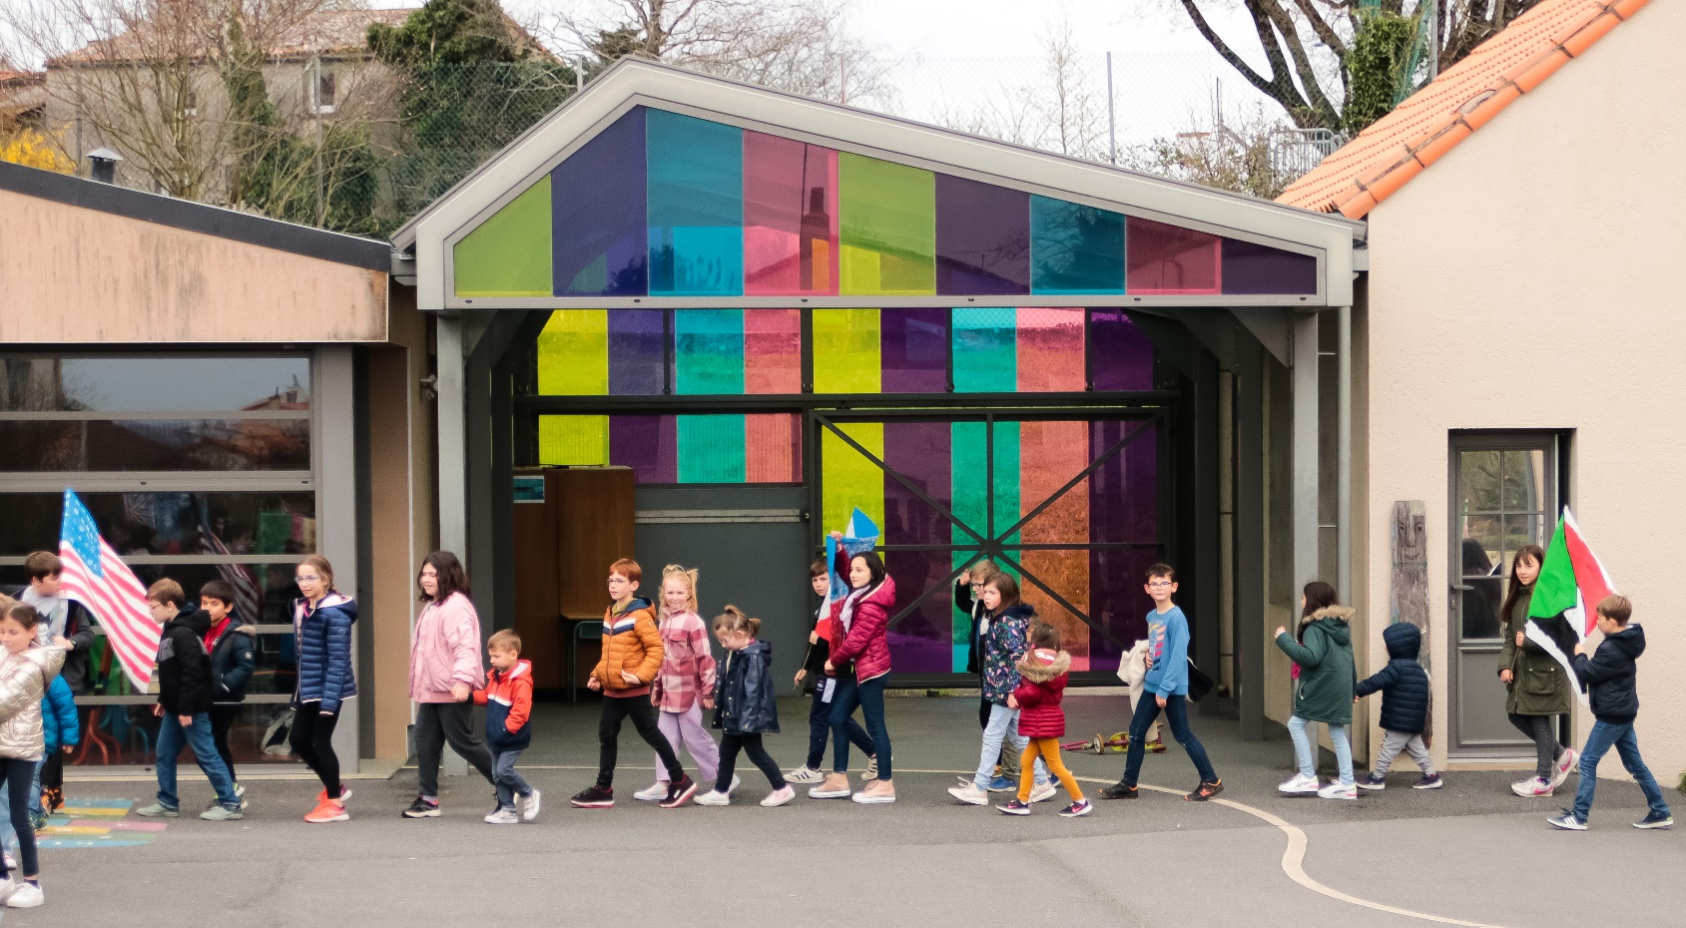
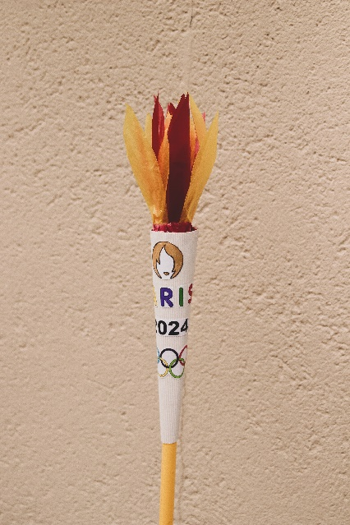
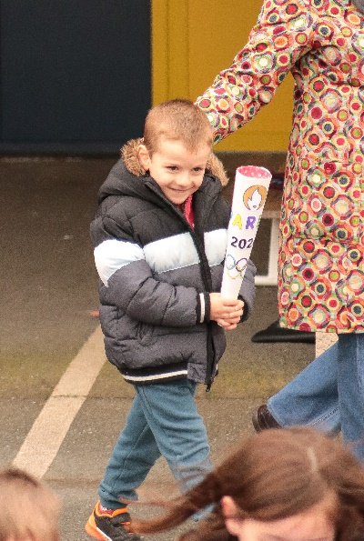
Cérémonie d’ouverture

Slide 4
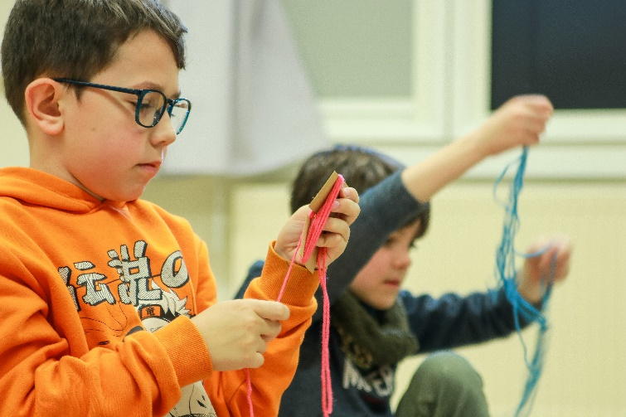
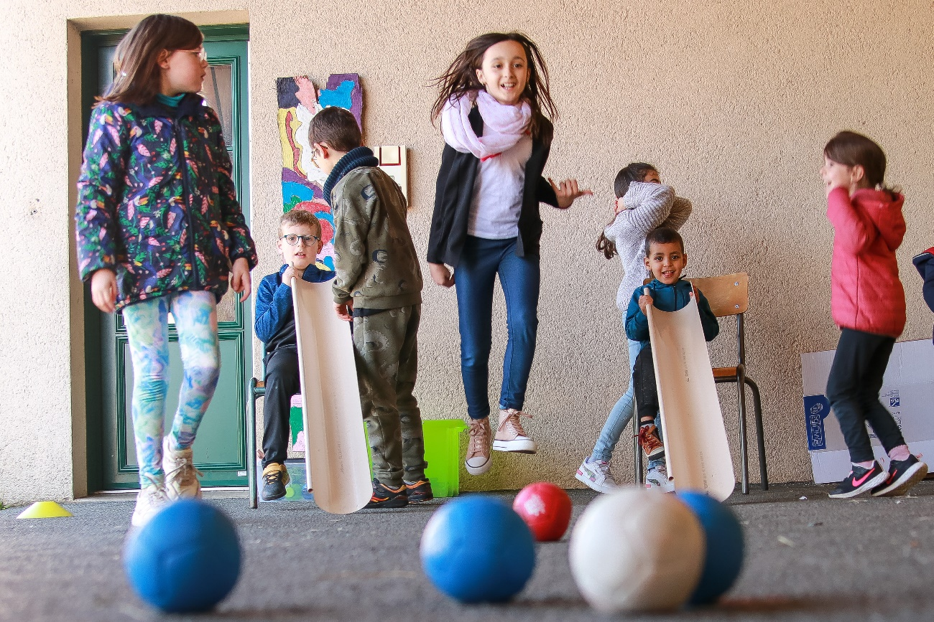
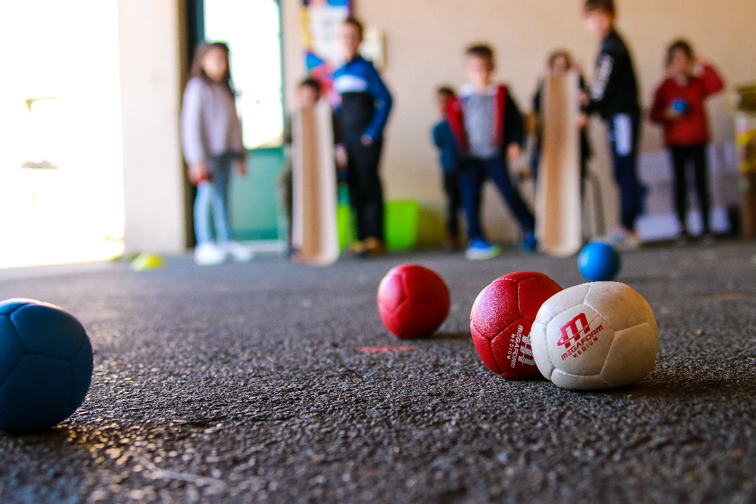
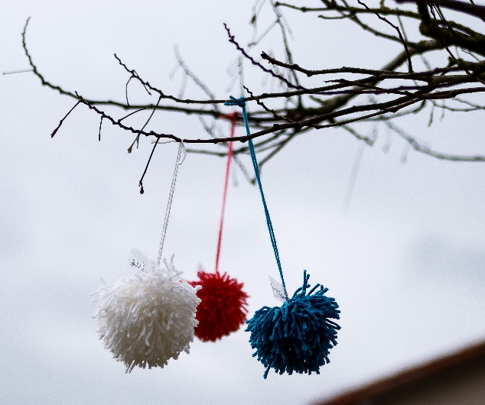
Découverte de la Boccia

Slide 5
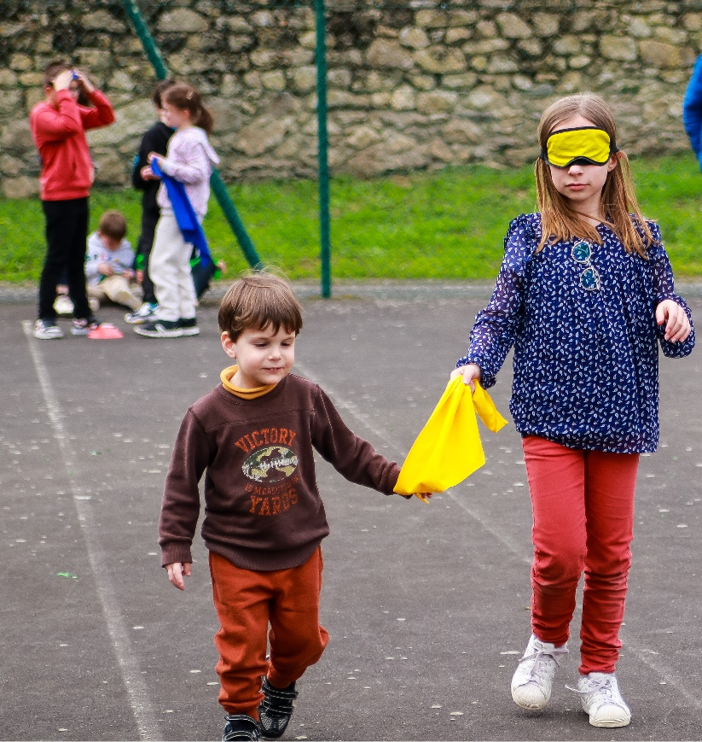
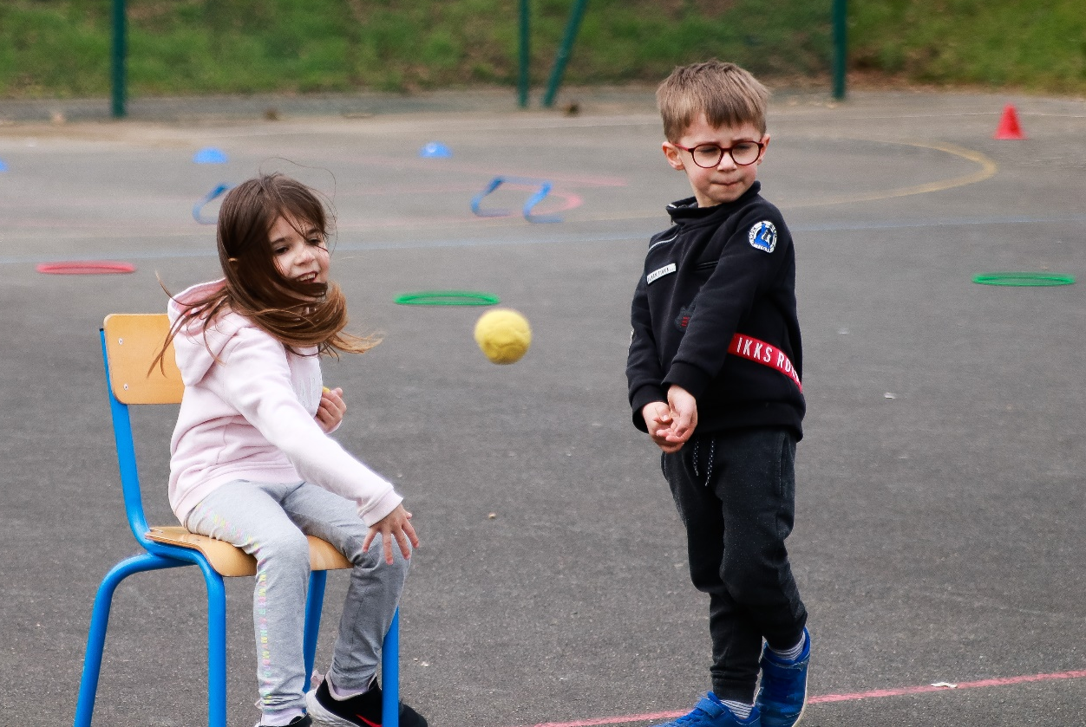
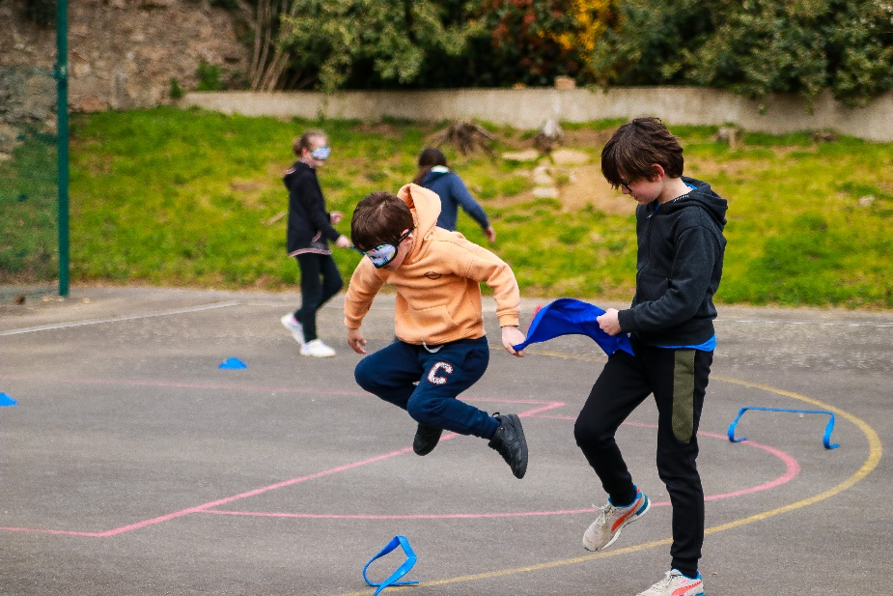
Découverte du para-athlétisme

Slide 6
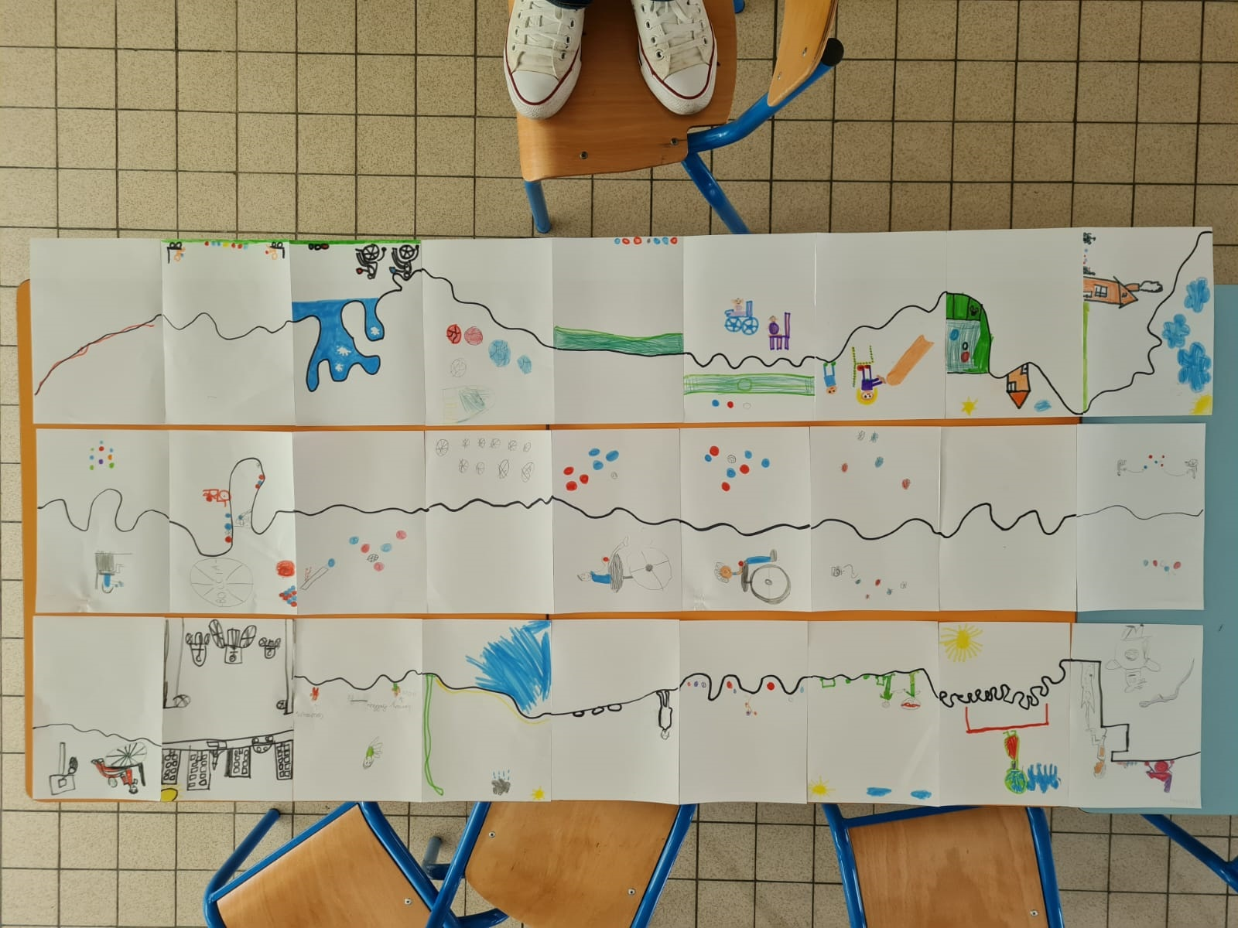
Fresque

Slide 7
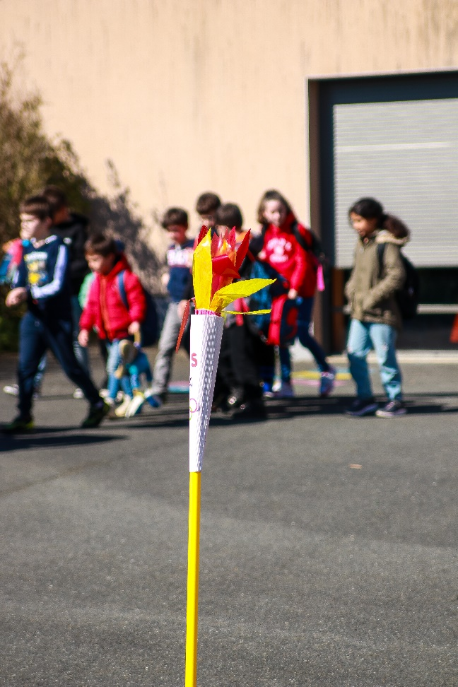
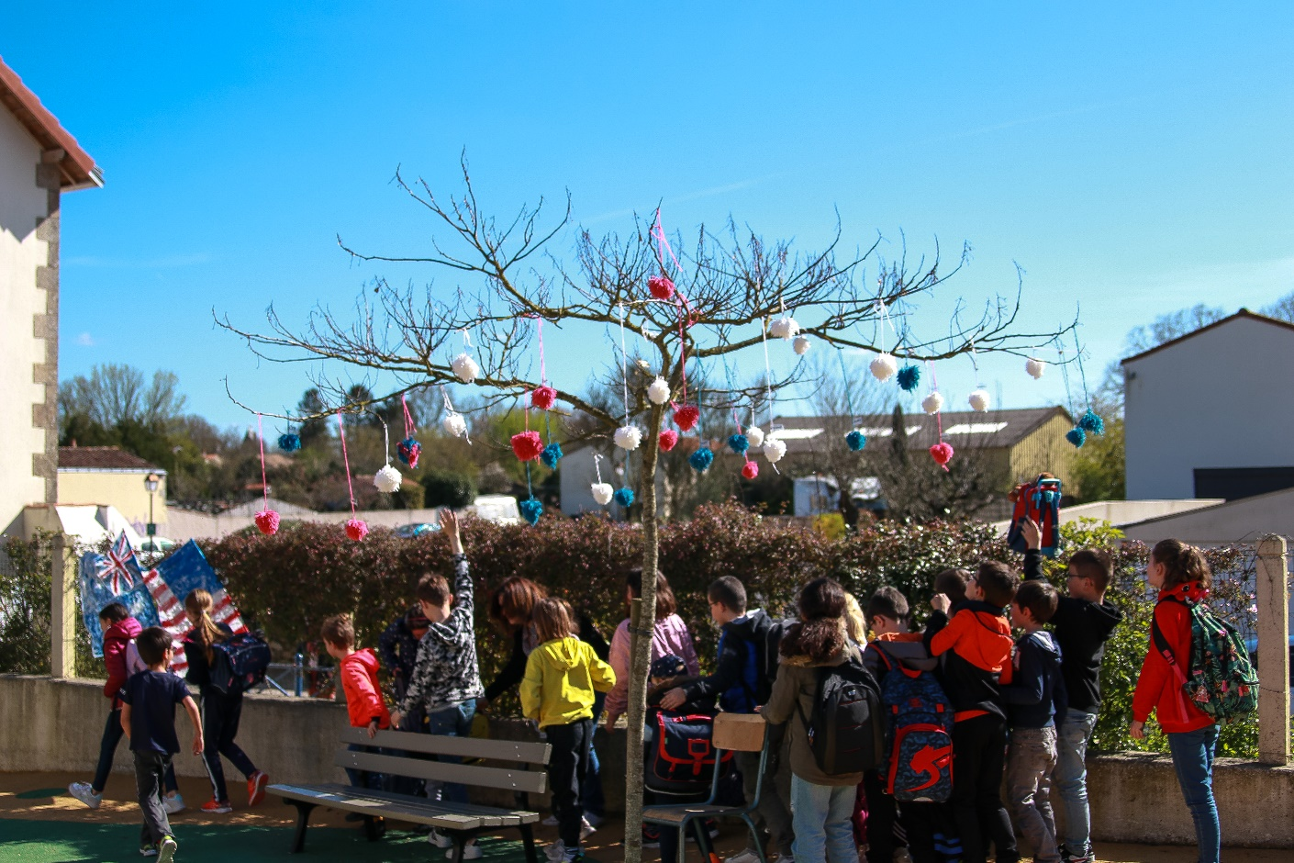
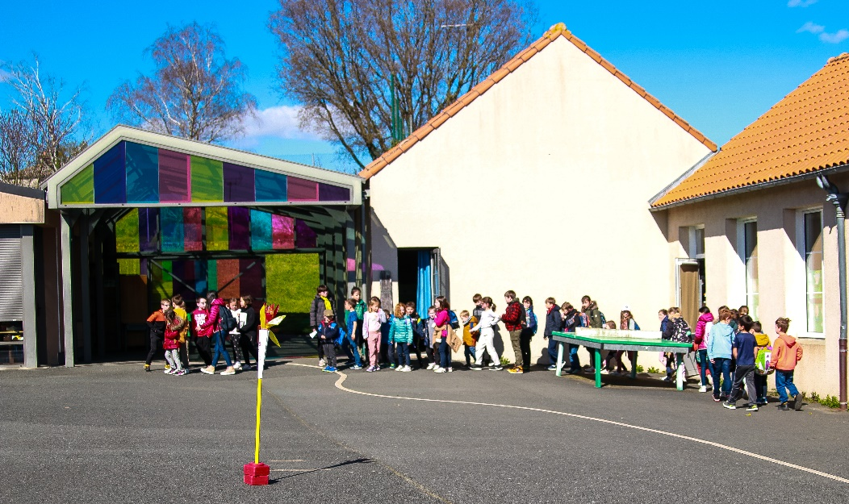
Cérémonie de clôture

Slide 8
